Slide 1

ĐÁP CA SAU CHÚA NHẬT XXXIII THƯỜNG NIÊN

Slide 2


Slide 3
Lạy Cha trên trời/ Xin cho ơn đức tin mà Cha ban tặng chúng con/ trong Chúa Giêsu Kitô Con Cha/ và Anh của chúng con/ cùng ngọn lửa đức ái được thắp lên trong tâm hồn chúng con bởi Chúa Thánh Thần/

Slide 4
khơi dậy trong chúng con niềm hy vọng hồng phúc/ hướng về Nước Cha trị đến/ Xin ân sủng Cha biến đổi chúng con/ thành những người miệt mài vun trồng hạt giống Tin Mừng/

Slide 5
Ước gì những hạt giống ấy/ biến đổi từ bên trong nhân loại và toàn thể vũ trụ này/ trong khi vững lòng mong đợi trời mới đất mới/ lúc mà quyền lực Sự Dữ sẽ bị đánh bại/ và vinh quang Cha sẽ chiếu sáng muôn đời/

Slide 6
Xin cho ân sủng của Năm Thánh này/ khơi dậy trong chúng con/ là Những Người Lữ Hành Hy Vọng/ niềm khao khát kho tàng ở trên trời/ đồng thời cũng làm lan tỏa trên khắp thế giới/

Slide 7
niềm vui và sự bình an của Đấng Cứu Chuộc chúng con/ Xin tôn vinh và ngợi khen Cha là Thiên Chúa chúng con/ Cha đáng chúc tụng mãi muôn đời. Amen.

Slide 9

Thứ Hai Tuần XXXIII Thường Niên

Slide 10


Slide 11
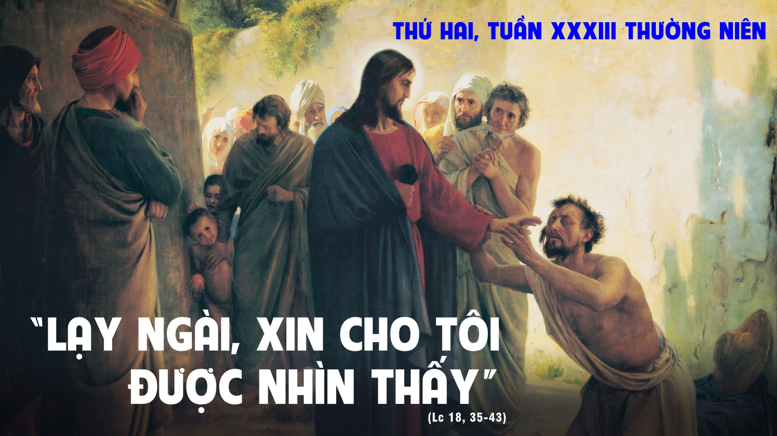

Slide 12
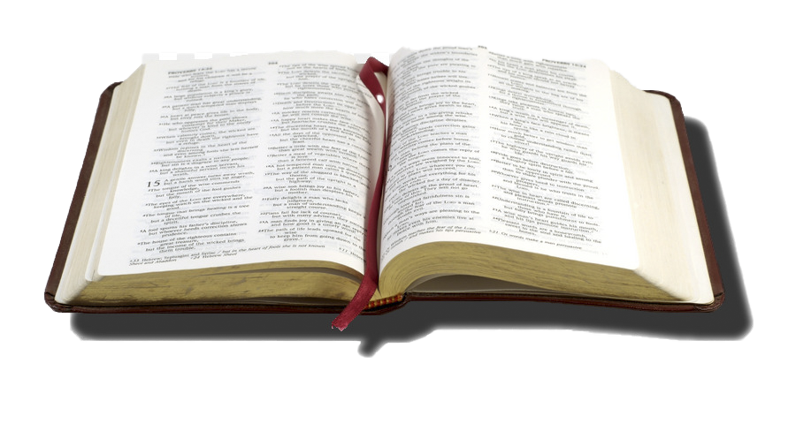
Bài đọc 1. Một cơn thịnh nộ lớn đe dọa Ít-ra-en. Trích sách Ma-ca-bê quyển thứ nhất. 1 Mcb 1,10-15.41-43.54-57.62-64

Slide 13
Lạy Chúa, xin cho con được sống, thánh ý của Ngài, con sẽ tuân theo.
Đáp ca. Tv 118, 53 và 61.134 và 150.155 và 158

Slide 14
Chúa nói: Tôi là ánh sáng thế gian. Ai theo tôi, sẽ nhận được ánh sáng đem lại sự sống.
Alleluia-Alleluia.
Alleluia.

Slide 17
Thứ Ba Tuần XXXIII Thường Niên

Slide 18
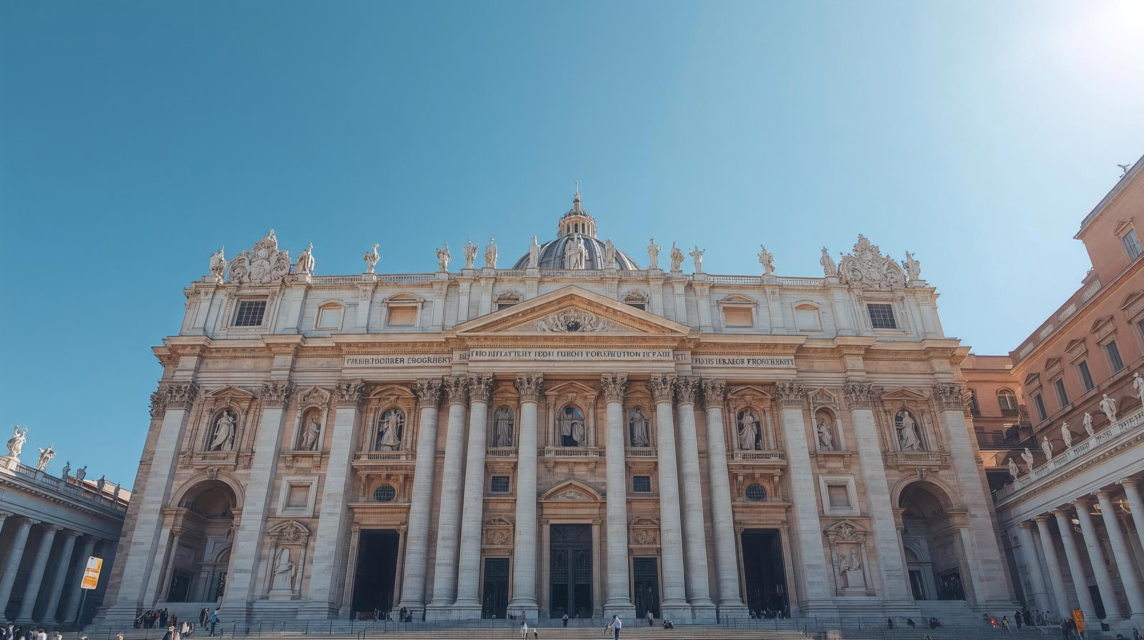
CUNG HIẾN THÁNH ĐƯỜNG THÁNH PHÊRÔ VÀ THÁNH PHAOLÔ

Slide 19
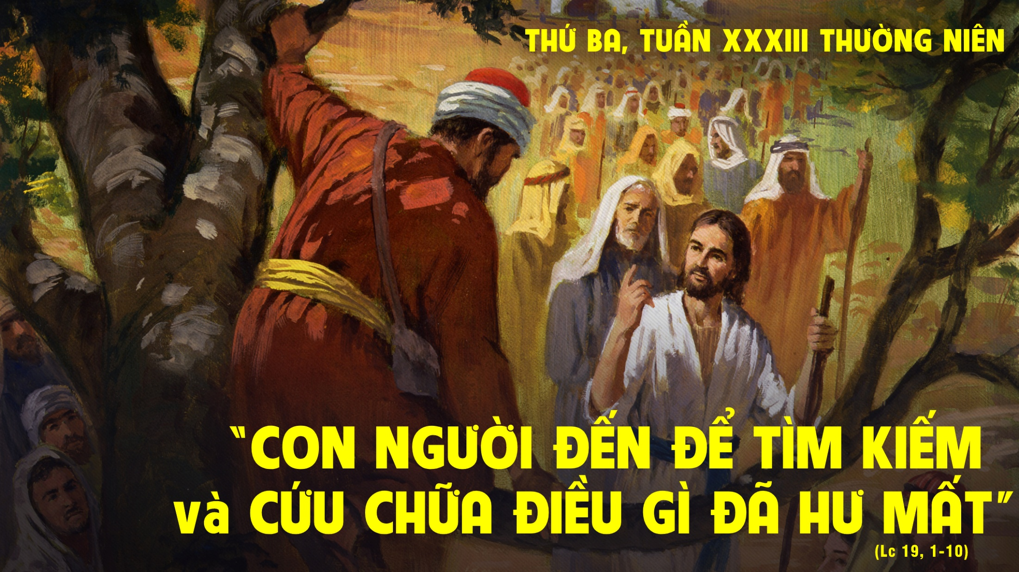

Slide 20
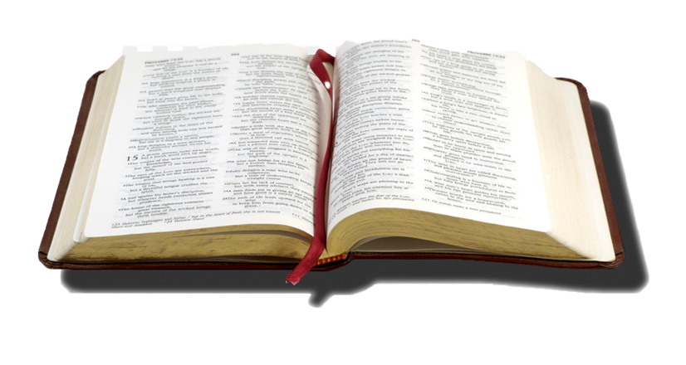
Bài đọc 1. Tôi để lại cho đám thanh niên một tấm gương cao đẹp về cái chết, vì các Lề Luật đáng kính và thánh thiện. Trích sách Ma-ca-bê quyển thứ hai. 2 Mcb 6, 18-31

Slide 21
Có Chúa đỡ nâng tôi.
Đáp ca. Tv 3, 2-3.4-5.6-7

Slide 22
Thiên Chúa đã yêu thương chúng ta, và sai Con của Người đến làm của lễ đền tội cho chúng ta.
Alleluia-Alleluia.
Alleluia.

Slide 25
Thứ Tư Tuần XXXIII Thường Niên

Slide 26
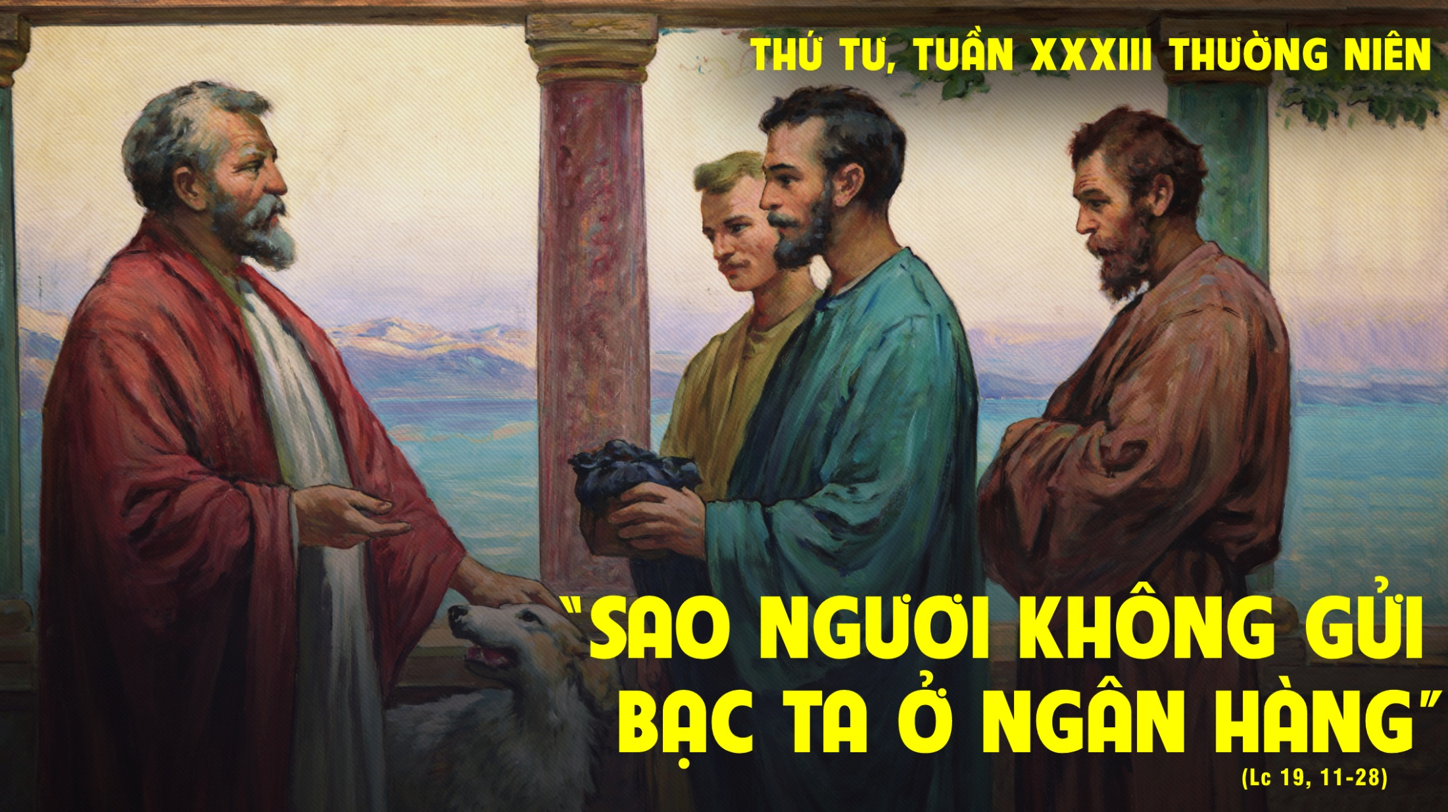

Slide 27

Bài đọc 1. Đấng Tạo Hóa càn khôn sẽ trả lại cho các con hơi thở và sự sống. Trích sách Ma-ca-bê quyển thứ hai.

Slide 28
Lạy Chúa, khi thức giấc, con được thỏa tình chiêm ngưỡng Thánh Nhan.
Đáp ca. Tv 16, 1.4b-6.8 và 15

Slide 29
Chúa nói: Chính Thầy đã chọn anh em từ giữa thế gian, để anh em ra đi, sinh được hoa trái, và hoa trái của anh em tồn tại.
Alleluia-Alleluia.
Alleluia.

Slide 32
Thứ Năm Tuần XXXIII Thường Niên

Slide 33
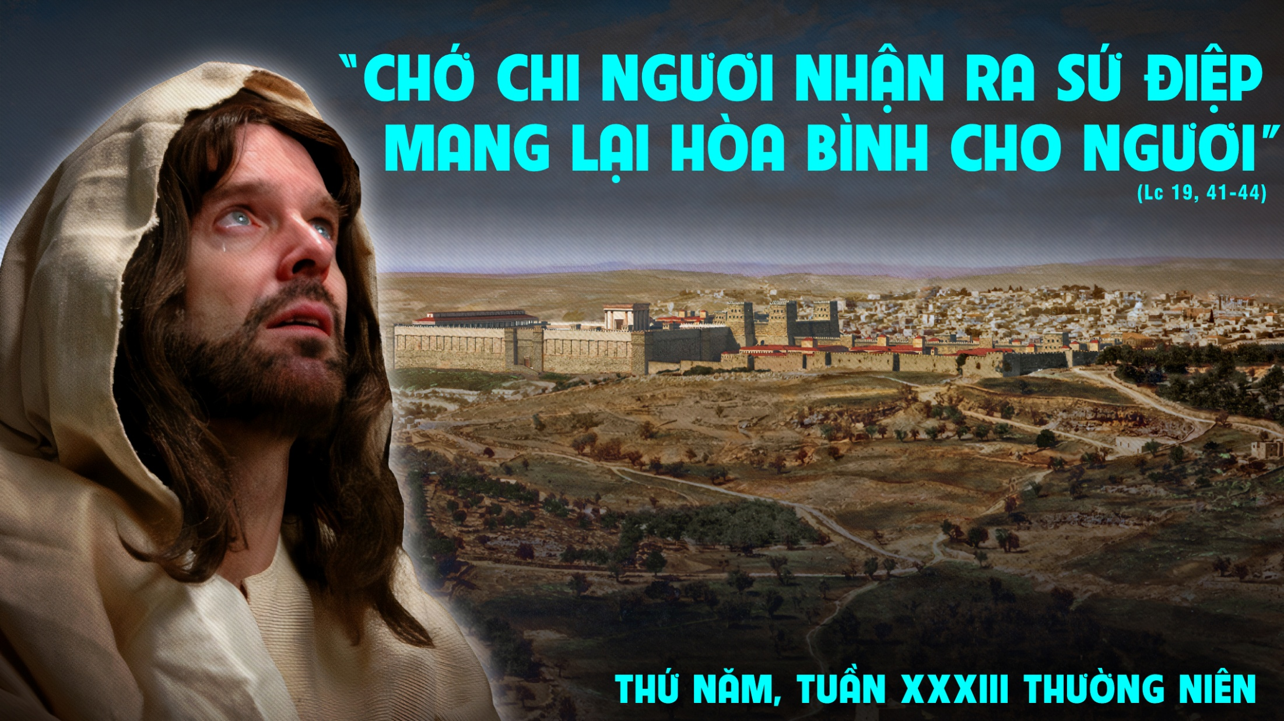

Slide 34

Bài đọc 1. Chúng tôi vẫn trung thành với Giao Ước của cha ông chúng tôi. Trích sách Ma-ca-bê quyển thứ nhất. 1 Mcb 2, 15-29

Slide 35
Ai sống đời hoàn hảo, Ta cho hưởng ơn cứu độ Chúa trời.
Đáp ca. Tv 49, 1-2.5-6.14-15

Slide 36
Ngày hôm nay, anh em chớ cứng lòng, nhưng hãy nghe tiếng Chúa.
Alleluia-Alleluia.
Alleluia.

Slide 39
Thứ Sáu Tuần XXXIII Thường Niên

Slide 40
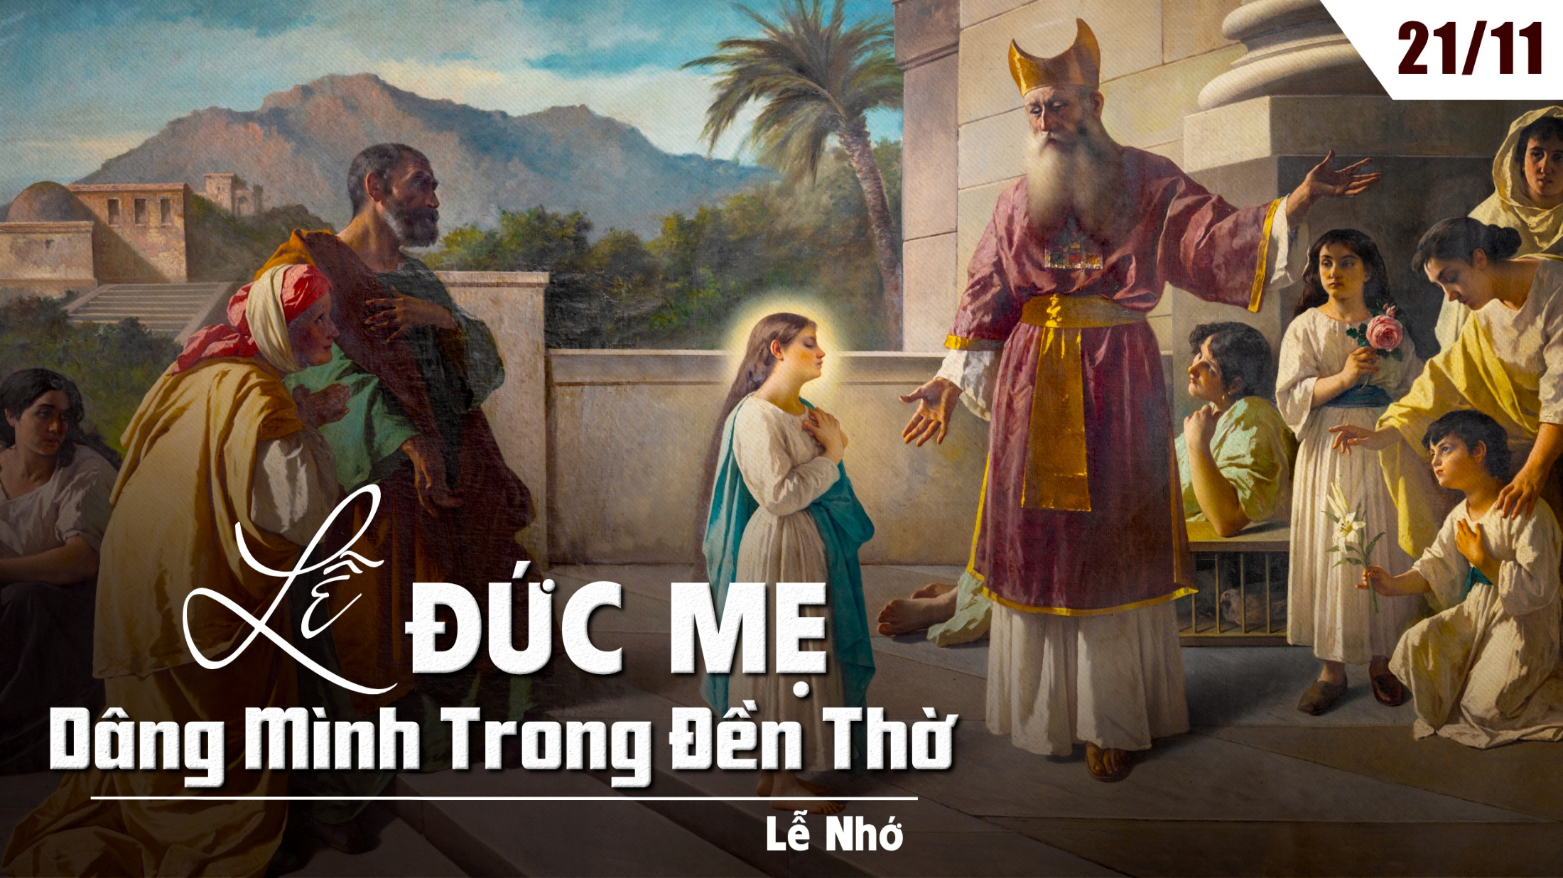

Slide 41

Bài đọc 1. Hỡi con gái Xi-on, hãy vui sướng reo hò, vì này Ta đang đến. Bài trích sách ngôn sứ Da-ca-ri-a. DCR 2,14-17

Slide 42
Đấng Toàn Năng đã làm cho tôi biết bao điều cao cả, danh Người thật chí thánh chí tôn !
Đáp ca.

Slide 43
Phúc thay kẻ lắng nghe và tuân giữ lời Thiên Chúa.
Alleluia-Alleluia.
Alleluia.

Slide 44
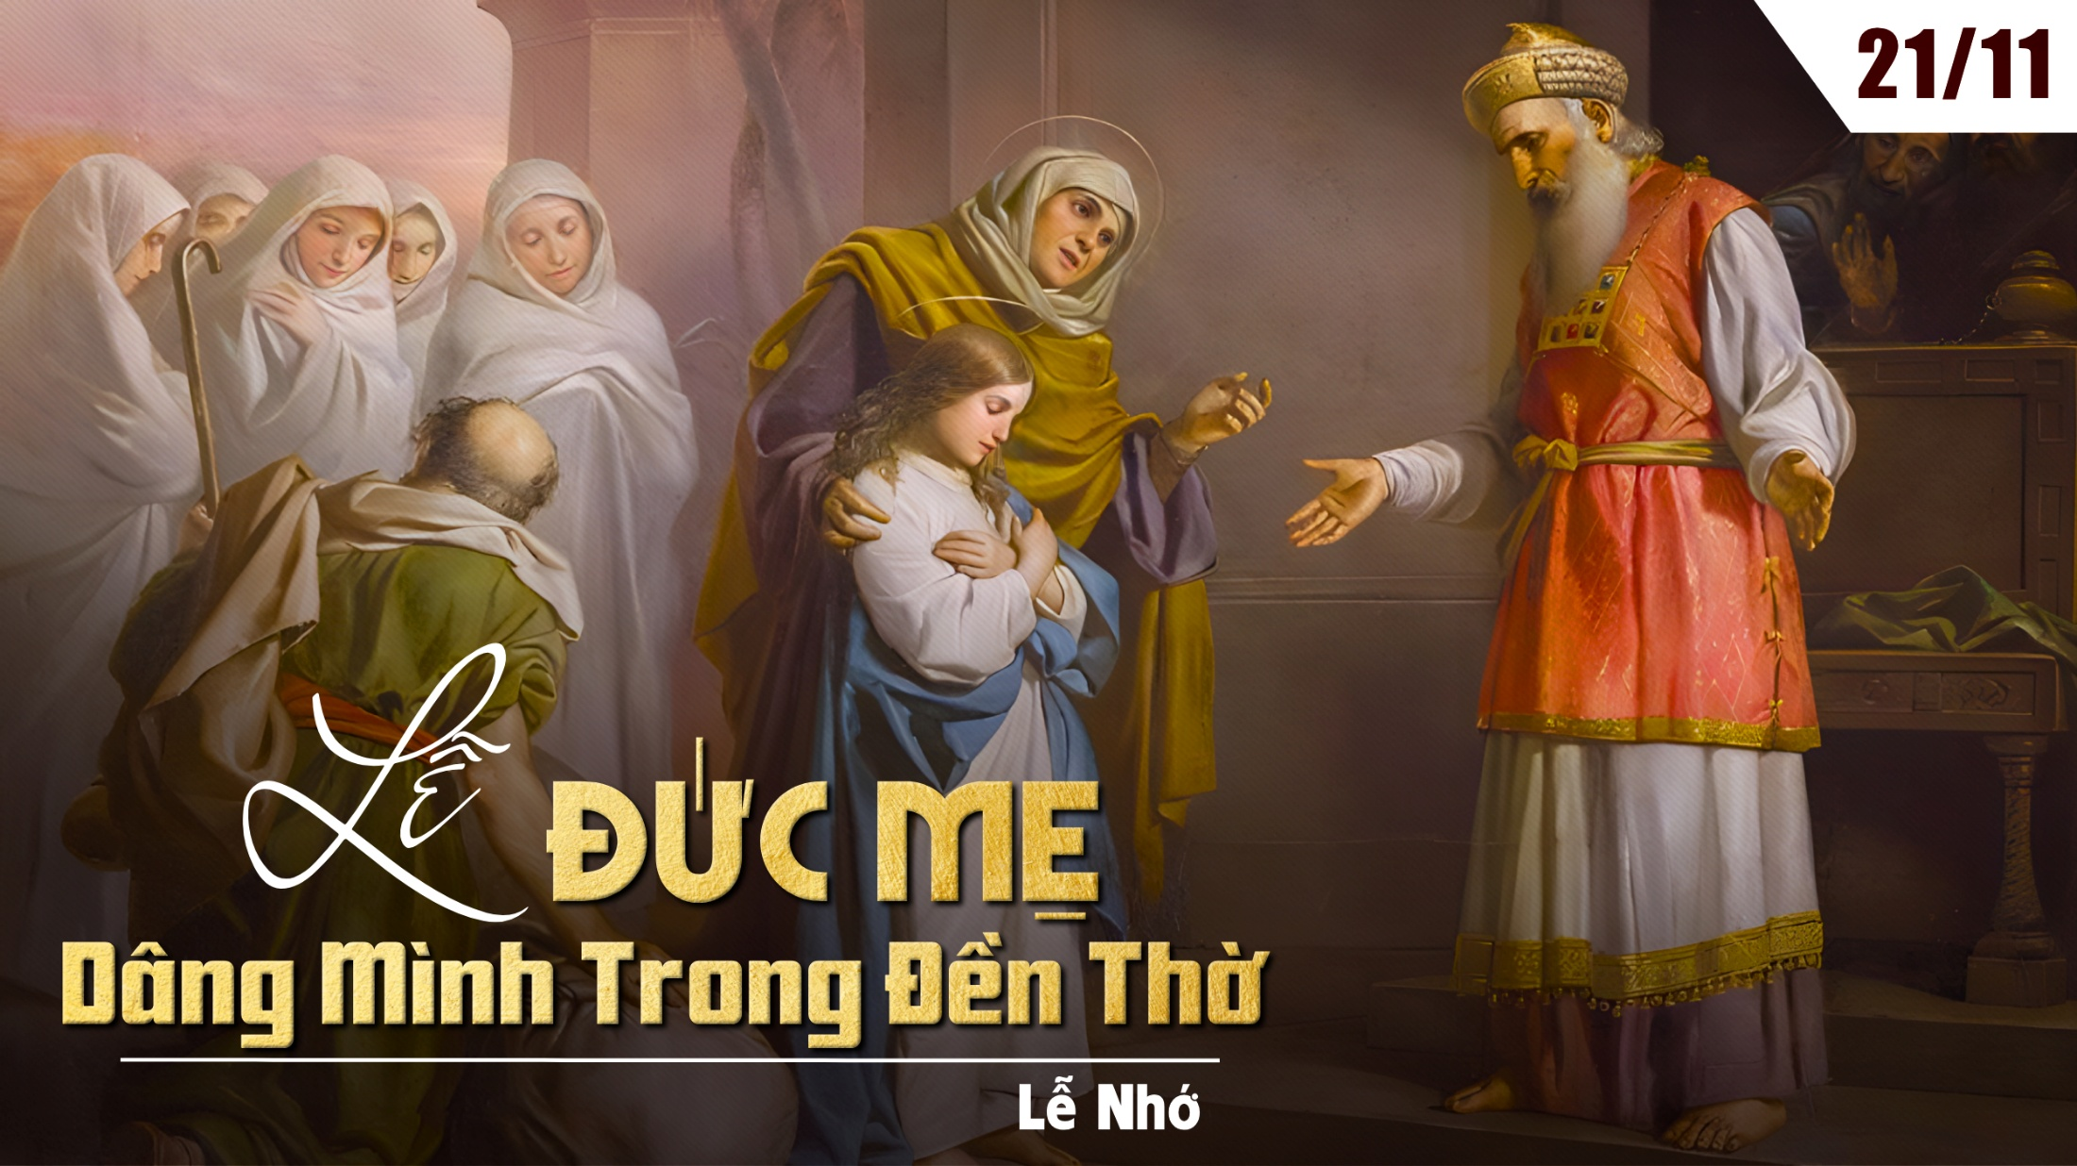

Slide 46
Thứ Bảy Tuần XXXIII Thường Niên

Slide 47
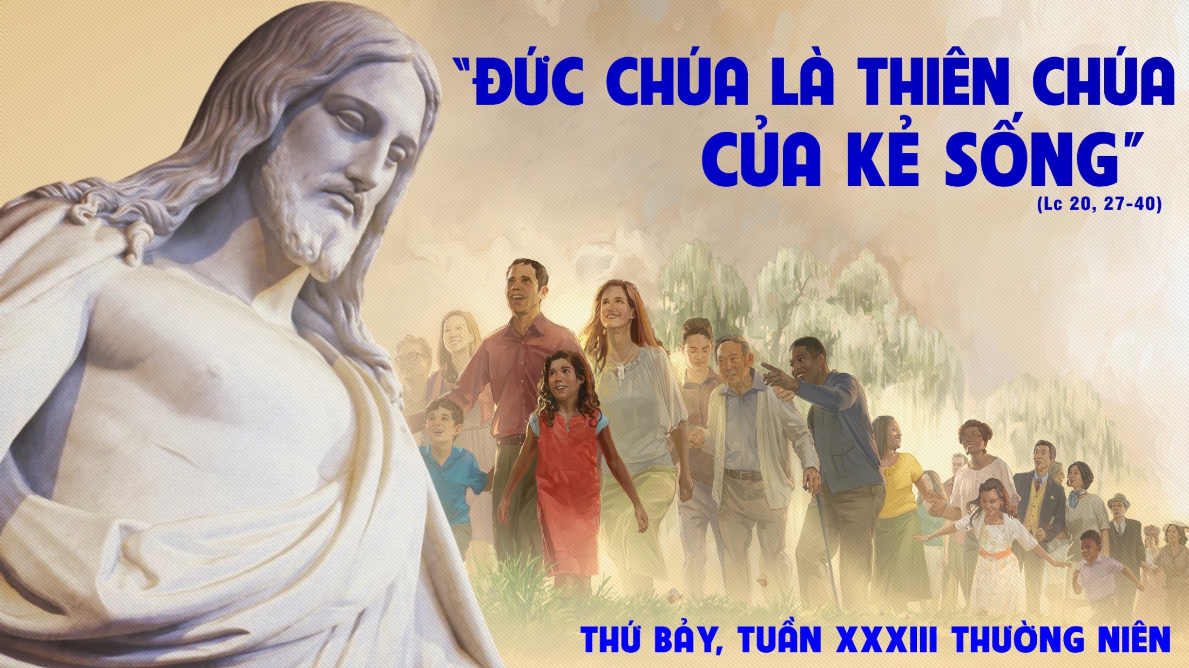

Slide 48

Bài đọc 1. Chính vì những hành vi tàn bạo tôi đã làm ở Giê-ru-sa-lem, mà tôi phải chịu buồn phiền vô hạn. Trích sách Ma-ca-bê quyển thứ nhất. 1 Mcb 6, 1-13

Slide 49
Lạy Chúa, con hoan hỷ vì được Ngài cứu thoát.
Đáp ca. Tv 9A, 2-3.4 và 6.16 và 19

Slide 50
Đấng Cứu Độ chúng ta là Đức Giê-su Ki-tô đã tiêu diệt thần chết, và đã dùng Tin Mừng mà làm sáng tỏ phúc trường sinh.
Alleluia-Alleluia.
Alleluia.

